Slide 1

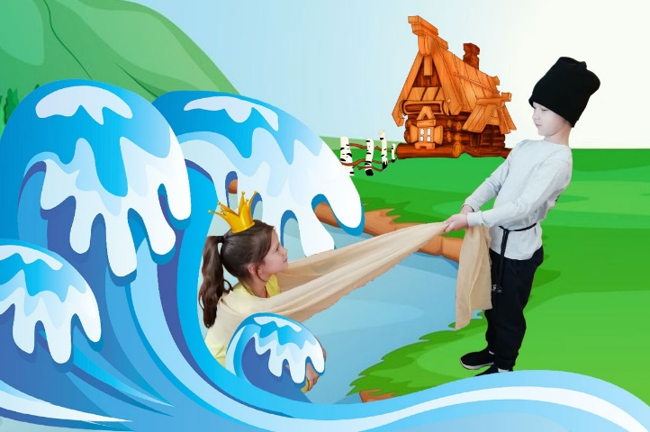
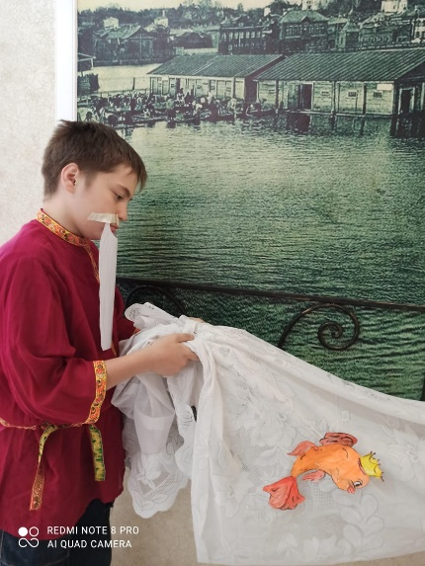
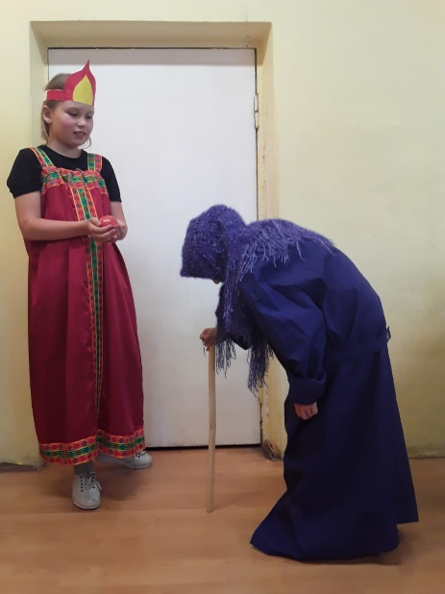
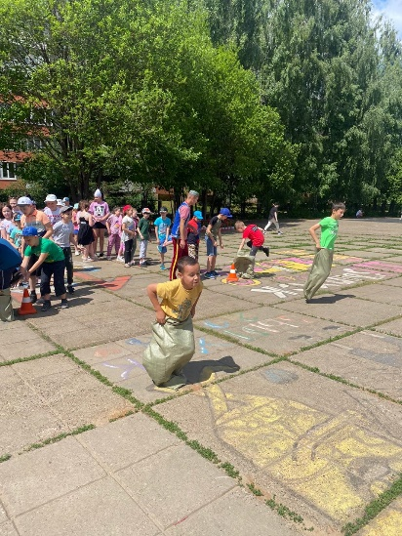
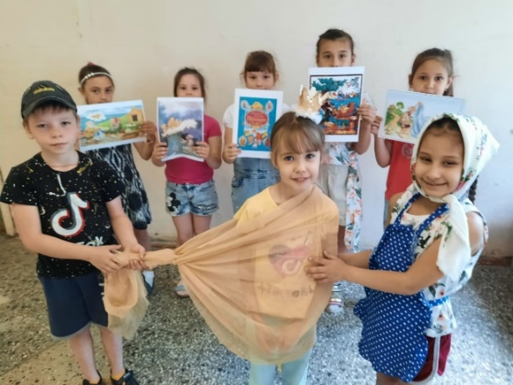
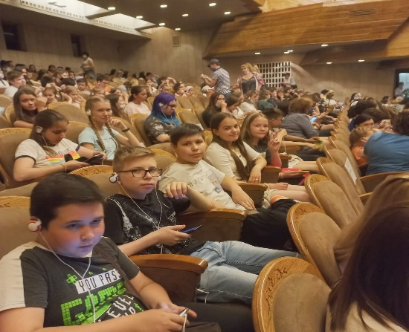
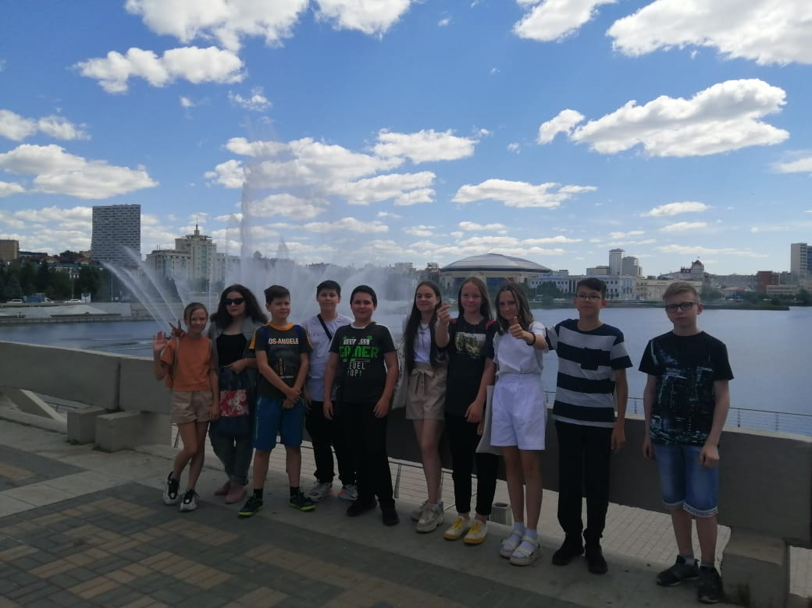
ФОТОРЕПОРТАЖ
МБОУ «Гимназия №125» Советского района г. Казани

Slide 2

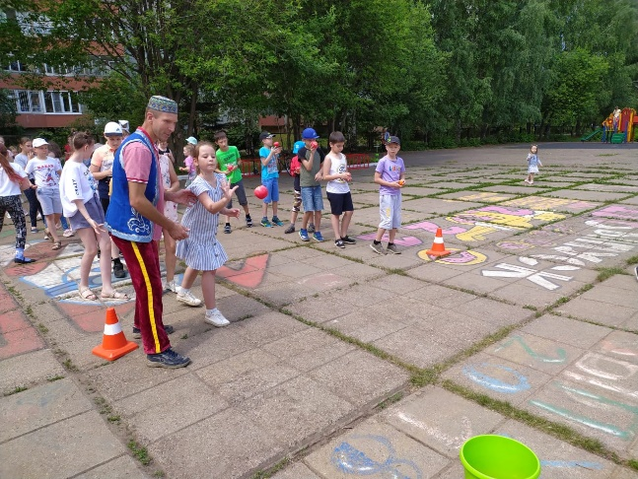
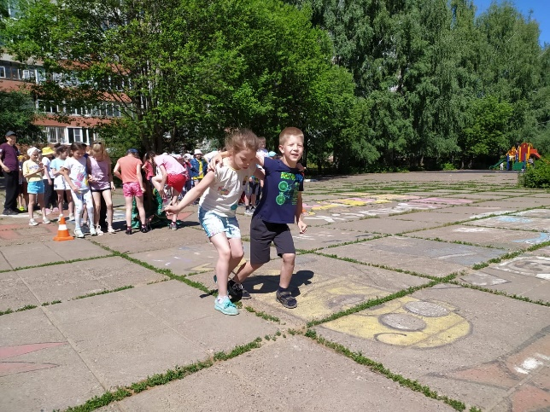
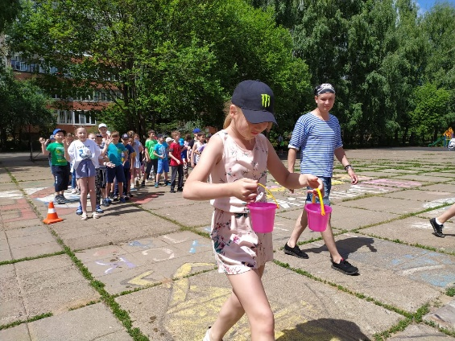
Сабантуй
МБОУ «Гимназия №125»
Советского района г. Казани
18 июня для учащихся гимназии состоялся самый настоящий «Сабантуй 2021» – татарский праздник с играми и песнями! Ребята бегали в мешках, с яйцом, тянули канат, соревновались с ведрами. Дети с особым азартом, с удовольствием участвовали во всех соревнованиях, состязались на сообразительность, ловкость, смелость, меткость. Как приятно получать при этом сладкие призы, подарки, дипломы, грамоты. Тем, кто хотел веселиться, петь, танцевать, свои зажигательные мелодии, песни, веселое настроение дарили наши талантливые артисты.
Веселая и радостная атмосфера праздника понравилась всем участникам.

